Slide 1

web разработка
CRUD
заявки за напреднали
МИЛЕНА ТОМОВА - НПО ВРАЦА СОФТУЕР ОБЩЕСТВО - УЕБ РАЗРАБОТКА - 11.2015 - ВЕРСИЯ 3

Slide 2
Съдържание
CRUD – Create Read Update Delete
JOINs
DB queries – Aggregate Functions

Slide 3
C R U D

Slide 4
CRUD
Create – създава запис в БД
Read – прочита/вади запис от БД
Update - променя запис в БД
Delete – изтрива запис в БД

Slide 5
C reate R U D

Slide 6
C reate
Чрез форма получаваме данни от потребителя и правим запис в БД –
с INSERT добавяме получената информация в БД.
! При въвеждане на запис само в едно от много полета на таблицата за другите трябва да има стойност по подразбиране! /например date_deleted/
В противен случай няма да направите запис в БД.
! Когато записвате стрингове в БД – променливата, в която е записана стойността им трябва да бъдат в кавички – например '$city_name’!

Slide 7
C R ead U D

Slide 8


R ead
Избираме записи от БД и ги отпечатваме в браузъра –
Използваме SELECT query
Селектираме само тези записи, които отговарят на условието
date_deleted IS NULL
! Добавяме бутон/линк
Промяна / Edit
Изтриване / Delete
С тях ще реализираме
Update и Delete

Slide 9
C R U pdate D

Slide 10

U pdate
Избираме запис от БД и го променяме – с UPDATE query
Избираме го с id – в случая - $row['id_city']
'<a href="update.php?id='.$row['id_city'].'">Edit</a>'
добавяме параметър за GET заявка към линка на Edit бутона ?id=$row['id_city']
така всеки бутон-линк
ще ‘знае’ кой запис да промени
Мога да взема id на записа за промяна от $_GET[‘id’]

Slide 11
U pdate - 2
Промяната извършваме като извикваме със SELECT данните във форма за промяна /форма с попълнени данни, които идват от БД./
Формата е идентична с тази в create.php
$q = "SELECT * FROM cities WHERE id_city = $id_city";
…
echo "<input type='hidden' name = 'id_city' value=".$row['id_city'].">";
echo "<input type='text' name='city_name' value='".$row['city_name']."'>";
…
!Проверяваме в браузъра формата и данните – дали са отпечатани коректно name и value на всяко поле!

Slide 12
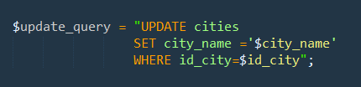
U pdate - 3
Следва UPDATE query на избрания запис

Slide 13
C R U
D elete

Slide 14
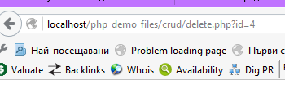
D elete
Променяме date_deleted от NULL на текущата дата.
Това ще скрие записите – “ще ги изтрие”, тъй като в Read – условието ни е да се селектират записите, за които date_deleted IS NULL
Благодарение на ?id='.$row['id_city'] в
echo '<a href="delete.php?id='.$row['id_city'].'">Delete</a>';
БД ‘разбира’ на кой ред да промени
date_deleted /аналогично с U pdate/
Текущата дата взимаме с date(), като внимаваме за формата за запис в БД и кавичките за датата, която е записва като стринг.

Slide 15
JOINs

Slide 16
JOINs
Предназначение –
свързваме таблици в БД чрез FK и PK /Internal relation/
Така имаме информация от няколко таблици и можем да изпълним CRUD с тази информация

Slide 17
JOINs - 2
INNER JOIN or
JOIN: Returns all rows when there is at least one match in BOTH tables
LEFT JOIN: Return all rows from the left table, and the matched rows from the right table
RIGHT JOIN: Return all rows from the right table, and the matched rows from the left table
FULL JOIN: Return all rows when there is a match in ONE of the tables

Slide 18
JOIN / INNER JOIN

Slide 19
JOIN / INNER JOIN
SELECT column_name(s) FROM table1 INNER JOIN table2 ON table1.column_name=table2.column_name;
Или
SELECT column_name(s) FROM table1 JOIN table2 ON table1.column_name=table2.column_name;

Slide 20

JOIN / INNER JOIN - 2
Като резултат виждаме само хотелите, за
които има пълна информация от
двете таблици
За да виждаме и другите хотели използваме …

Slide 21
LEFT JOIN

Slide 22
LEFT JOIN
SELECT column_name(s) FROM table1 LEFT JOIN table2 ON table1.column_name=table2.column_name;
или
SELECT column_name(s) FROM table1 LEFT OUTER JOIN table2 ON table1.column_name=table2.column_name;

Slide 23
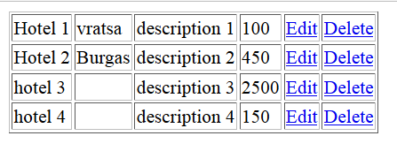
LEFT JOIN - 2
Резултатът – виждаме и тези,
хотели, за които няма
информация за градове.
Използваме вид JOIN според контекста на проекта ни.
Допълнителни ресурси JOINs - http://www.w3schools.com/sql/sql_join.asp

Slide 24
Agregate Functions

Slide 25
Agregate functions
Агрегиращите SQL функции връщат един резултат изчислен от много записи
AVG() - средна ст-ст
COUNT() - брой записи
MAX() - макс. ст-ст
MIN() - мин. ст-ст
SUM() - сума от записи
Често се ползва и GROUP BY за групиране на записи по определена колона

Slide 26
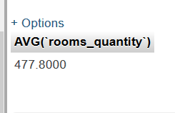
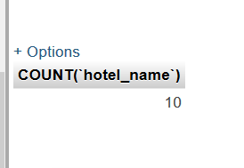
Agregate functions - 1
SELECT AVG(column_name)
FROM table_name /GROUP BY column_name/
SELECT ProductName, Price FROM Products WHERE Price>(SELECT AVG(Price) FROM Products);
SELECT COUNT(column_name)
FROM table_name;

Slide 27
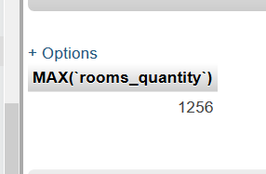
Agregate functions - 2
SELECT COUNT(*) FROM table_name;
резултат - връща броя на записите в съответната таблица
SELECT MAX(column_name) FROM table_name;
резултат – максималната стойност от избраната колона

Slide 28
Agregate functions - 2
SELECT MIN(column_name) FROM table_name;
резултат – най-малката стойност от избраната колона
SELECT SUM(column_name) FROM table_name;
резултат – връща сумата от записите в съответната колона
подходящо е да се комбинира с GROUP BY по стойност в друга колона / например по id на град, за да сумираме броя на стаите в хотелите в определен град/
Допълнителни ресурси - http://www.w3schools.com/sql/sql_functions.asp

